Slide 1
Hệ thống theo dõi
chất lượng không khí
Hồ Tuấn Kiệt
Lớp 10A5
THPT Chuyên Lê Quý Đôn
Nguyễn Thị Kim Bình
Lớp 10A5
THPT Chuyên Lê Quý Đôn
CC BY-SA 4.0

Slide 2
Giới thiệu
Ô nhiễm không khí dẫn tới việc phải theo dõi chất lượng không khí
Tuy nhiên:
  Thiết bị đắt và cài đặt rườm rà
  Không có nền tảng để ứng dụng dữ liệu từ các thiết bị
→ việc hình thành dự án
Bao gồm hai thành phần:
  Thiết bị quan trắc
  Trang web

Slide 3
Chức năng chính

Slide 4

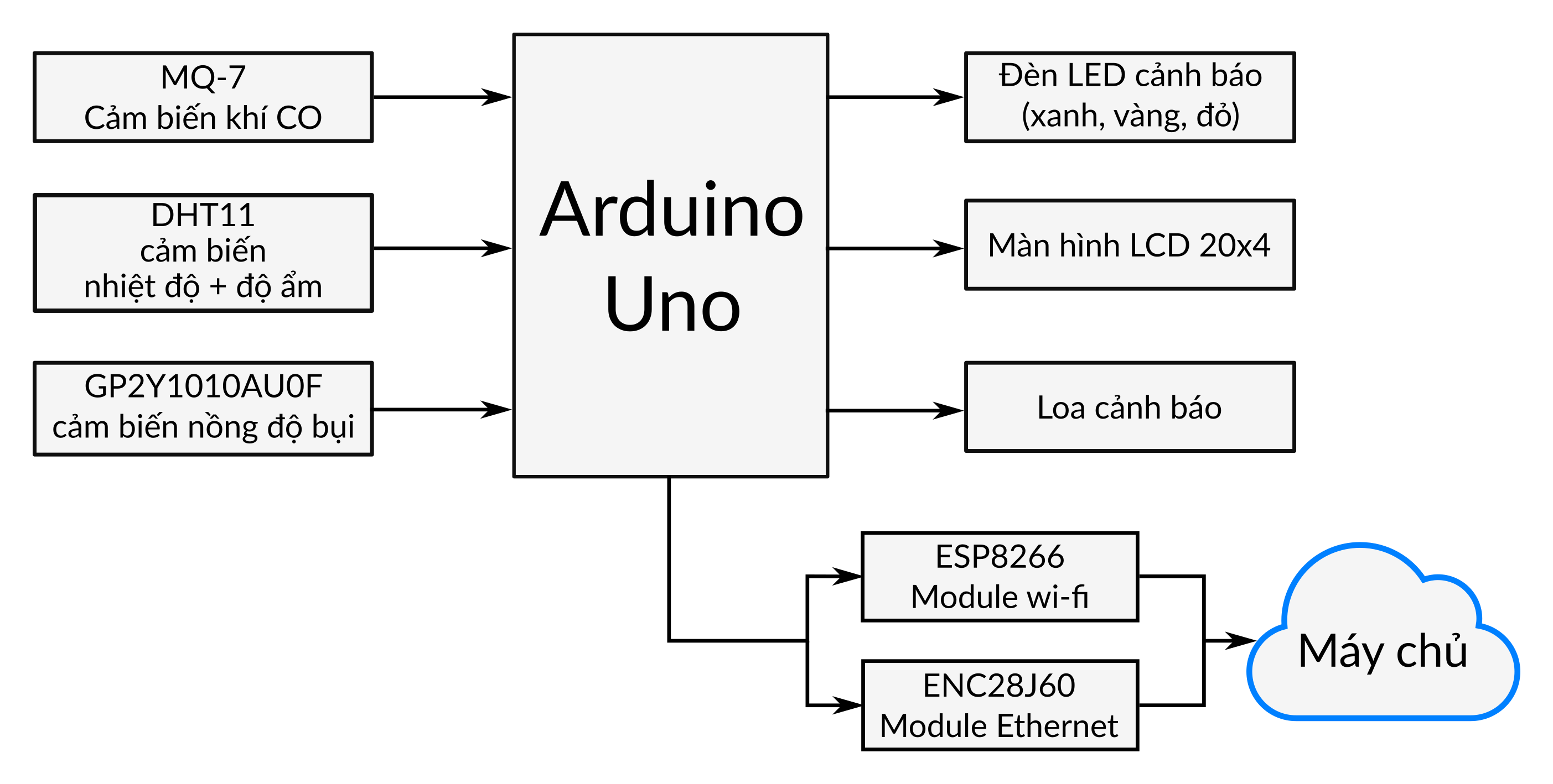
Thiết bị quan trắc

Slide 5
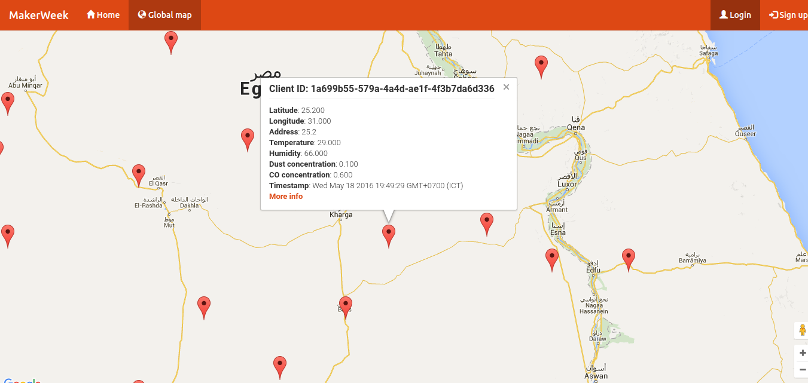
Trang web
Hiển thị các trạm quan trắc trên bản đồ cùng với các dữ liệu chi tiết (cập nhật thời gian thực)

Slide 6
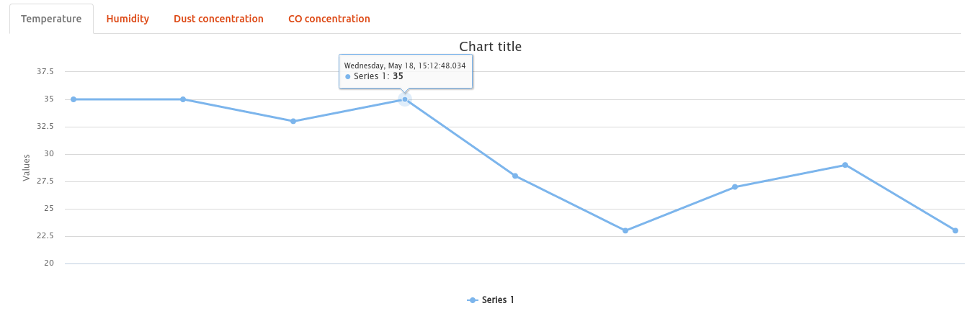
Trang web
Hiển thị số liệu đo đạc dưới dạng biểu đồ (cập nhật thời gian thực)

Slide 7
Trang web
Có hệ thống người dùng cho phép:
  Người dùng thêm/thiết lập các thiết bị thuộc quyền sở hữu của mình
  Đăng kí nhận thông báo qua email/SMS
Giao diện API cho phép tích hợp trang web/dữ liệu vào các ứng dụng cho nhiều mục đích khác nhau.

Slide 8
Thành phần

Slide 9
Thiết bị quan trắc
Linh kiện | Giá thành (đồng)
Arduino Uno | 200.000
ENC28J60 | 95.000
ESP8266 | 65.000
GP2Y1010AU0F | 130.000
MQ-7 | 70.000
LCD 20x4 + I2C backpack | 162.000
DHT22 | 95.000
Các linh kiện khác (LED, hộp, ...) | 200.000
Tổng cộng | 1.017.000

Slide 10
Trang web
Python 3.5
Thư viện:
  Flask
  SQLite3
  Socket.IO
  jQuery
  Bootstrap
  Google Maps Javascript API
Server-side
Client-side

Slide 11
Các vấn đề cần giải quyết

Slide 12
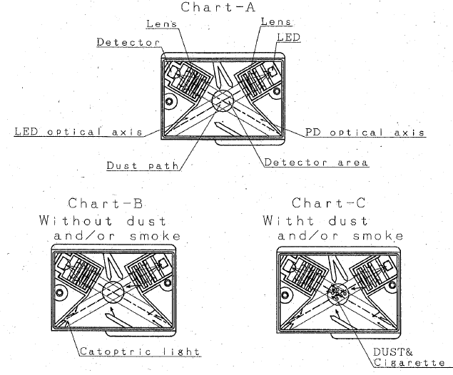
Đo đạc nồng độ bụi và khí CO

Slide 13
Hiển thị bản đồ
Google Maps JavaScript API
Markers và Info Windows:
  Marker: Các dấu mốc ở một vị trí cụ thể trên bản đồ
  Info Window: Các cửa số chứa văn bản có thể được cài đặt hiển thị khi nhấn vào marker.

Slide 14
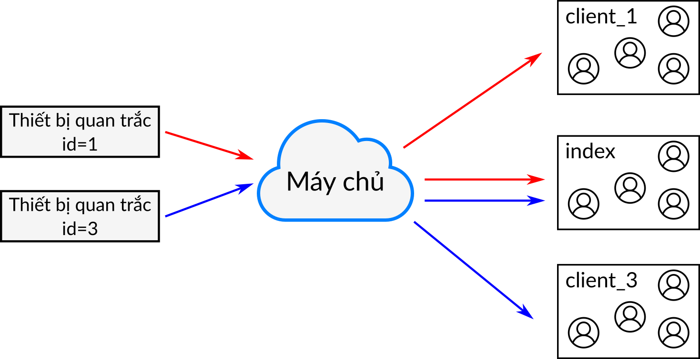
Cập nhật thời gian thực
Socket.IO
Room (phòng)

Slide 15
Kết luận & hướng phát triển
Dự án đã xây dựng:
  Mô hình thiết bị quan trắc các thông số của không khí
  Trang web cho phép hiển thị các số đo một cách trục quan và cung cấp nền tảng xây dựng các ứng dụng khác dựa trên dữ liệu
Hướng phát triển
  Thêm các cảm biến như NO_{x}, O₃

Slide 16
Nguồn tham khảo
https://commons.wikimedia.org/wiki/File:OIII-weather-2.svg
http://www.sharp-world.com/products/device/lineup/data/pdf/datasheet/gp2y1010au_appl_e.pdf
https://www.sparkfun.com/datasheets/Sensors/gp2y1010au_e.pdf
https://cdn.sparkfun.com/datasheets/Sensors/Biometric/MQ-7%20Ver1.3%20-%20Manual.pdf
http://www.savvymicrocontrollersolutions.com/arduino.php?topic=arduino-mq7-CO-gas-sensor
http://socket.io/
https://developers.google.com/maps/documentation/javascript
http://flask.pocoo.org/docs/0.10/

